Slide 1

„Politisches Handeln in Österreich “
Materialien zur Politischen Bildung von Kindern und Jugendlichen
www.demokratiewebstatt.at

Slide 2

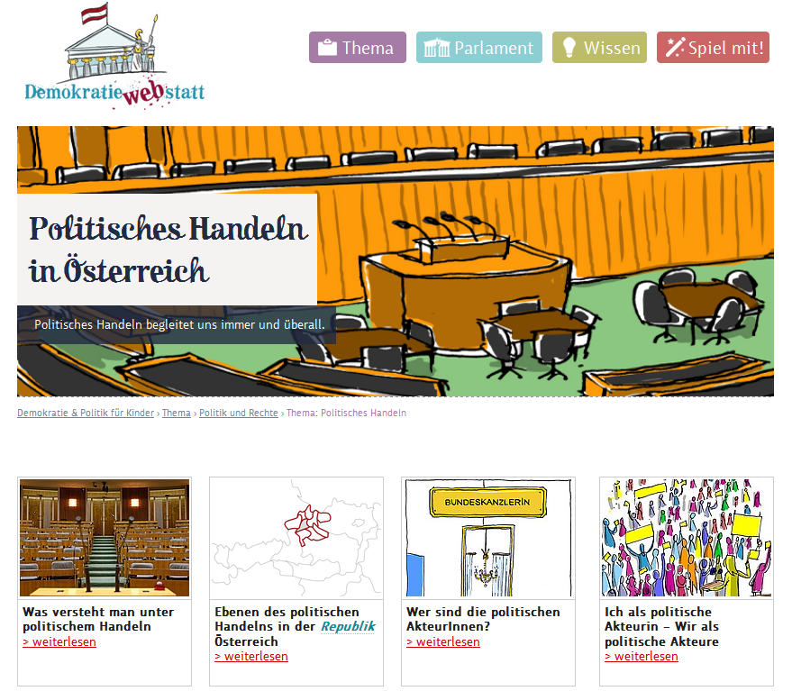
Mehr Information auf: www.demokratiewebstatt.at

Slide 3
Was versteht man unter politischem Handeln?

Slide 4
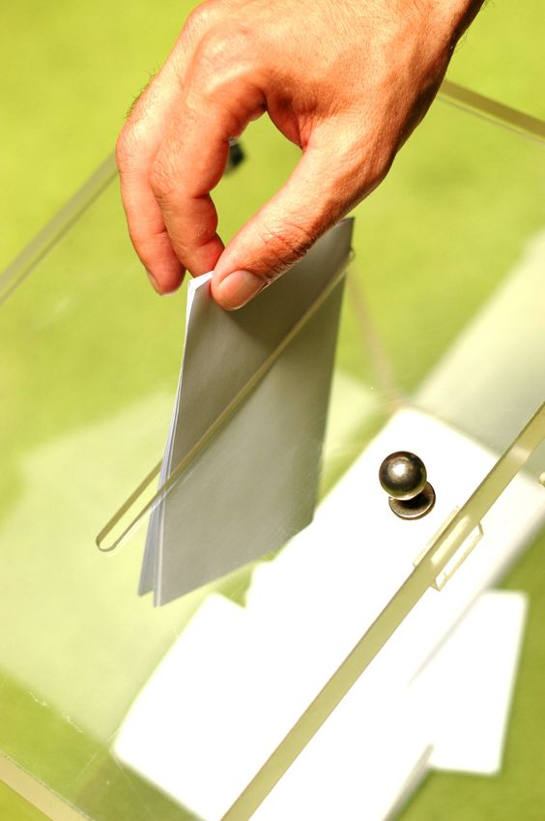
Politisches Handeln …
… kann öffentlich sein.
Menschen, die politische Ämter bekleiden
(z.B. Abgeordnete des Nationalrats)
WählerInnen
direkte Mitbestimmung der BürgerInnen
(z.B. Volksbegehren)
Wahlurne © dzejmsdin / Clipdealer

Slide 5
Politisches Handeln …
… kann privat sein.
Unsere Handlungen enthalten eine politische Botschaft – bewusst oder unbewusst.
Jede Handlung beruht auf einer Entscheidung.
Jede Handlung hat Auswirkung auf andere: Auf jene, die die Produkte produzieren, auf die Umwelt, in der wir leben, auf das soziale Miteinander …

Slide 6
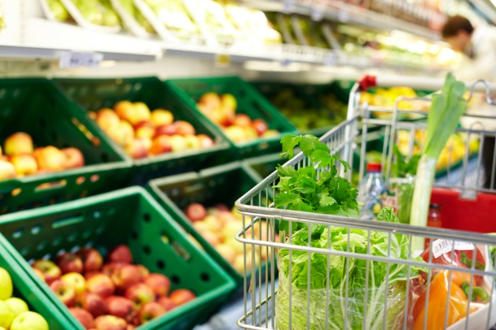


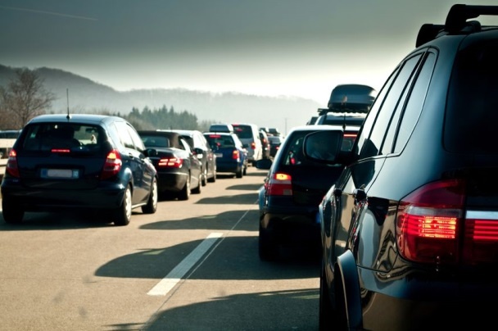
Übung 1: Alle Menschen handeln politisch!
Überlegt, welche politischen Entscheidungen wir alle fast täglich treffen!
Beim Lebensmittelkauf
Bei der Kleiderwahl
© pressmaster / Clipdealer
© kadmy / Clipdealer
Im Internet
Im Straßenverkehr
© ktbran / Clipdealer
© aremac / Clipdealer

Slide 7
Das alles ist auch politisches Handeln
Volks-abstimmung
Öffentliche Meinungs-äußerung
Nutzung sozialer Medien
Projekte zur Demokratie-vermittlung
Fleisch-konsum
Freiwilligen- arbeit
Guerilla Gardening
© Clipdealer quka
© photofriday / Clipdealer
© Biehler Michael / Clipdealer
© fotosmurf / Clipdealer
© ints / Clipdealer
© Parlamentsdirektion / BKA / Regina Aigner
© Parlamentsdirektion / Kinderbüro Universität Wien/ Harald Prosch

Slide 8
Ebenen politischen Handelns

Slide 9
Ebenen des politischen Handelns
Die österreichische Verwaltung besteht aus vier (bzw. fünf) Ebenen:
(EU)
Bund
Bundesländer
Bezirke
Gemeinden
Das Bundes-Verfassungsgesetz legt fest, welche Verwaltungsebene für welche Gesetze und deren Ausführung zuständig ist.
„Subsidiarität“:
Die zuständige Ebene soll selbstständig entscheiden. Erst bei Bedarf soll die nächsthöhere Ebene eingeschaltet werden.

Slide 10
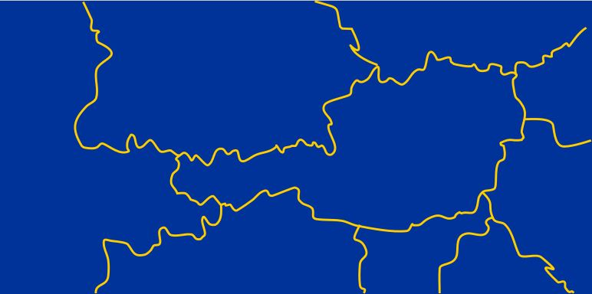
5 Ebenen der Verwaltung
Europäische Union
Rat der Europäischen Union / Europäischer Rat / Europäisches Parlament / Europäische Kommission
Aufgaben:
Gemeinsame Verordnungen, Richtlinien und Beschlüsse ausarbeiten
© Parlamentsdirektion/Kinderbüro der Universität Wien

Slide 11
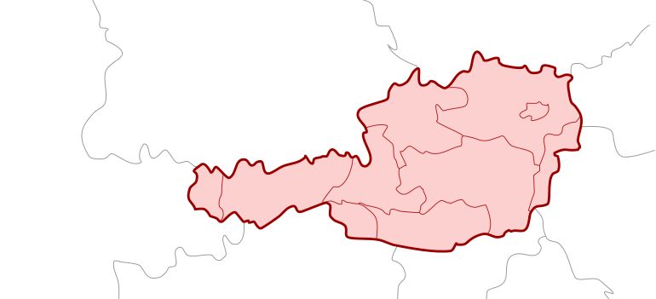
5 Ebenen der Verwaltung
Bundesebene
Nationalrat / Bundesrat / Bundesregierung
Aufgaben:
Bundesgesetze beschließen und umsetzen
EU-Richtlinien in nationalen Gesetzen umsetzen
Steuern einheben
Anweisungen an Länder- und Bezirksverwaltungen, wie Bundesgesetze umgesetzt werden sollen
© Parlamentsdirektion/Kinderbüro der Universität Wien

Slide 12
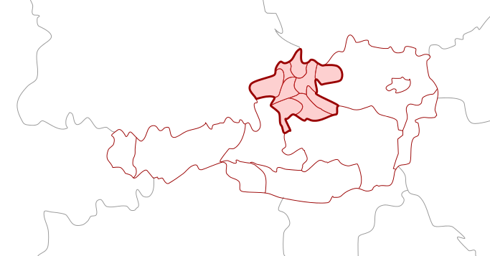
5 Ebenen der Verwaltung
Bundesländerebene
Landtag / Landesregierung / Landeshauptleutekonferenz
Aufgaben:
Bundesgesetze umsetzen
Landesgesetze beschließen
Mitglieder des Bundesrats entsenden
Bezirkshauptmann bestimmen
Heben keine Steuern ein, erhalten einen Teil der gesamten Steuerabgaben vom Bund
© Parlamentsdirektion/Kinderbüro der Universität Wien

Slide 13
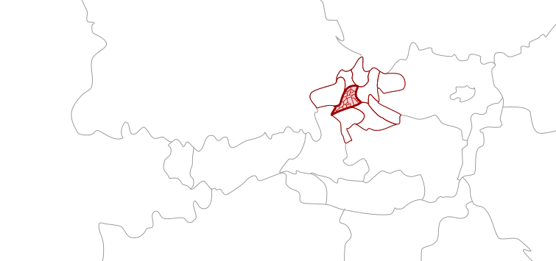
5 Ebenen der Verwaltung
Bezirksebene
BezirksvorsteherInnen (Wien, Graz), Bezirkshauptmannschaft (agiert auf Befehle der Landesregierung)
Aufgaben:
Anweisungen des Bundes und Landes umsetzen
Dokumente wie Führerschein und Reisepass ausstellen
© Parlamentsdirektion/Kinderbüro der Universität Wien

Slide 14
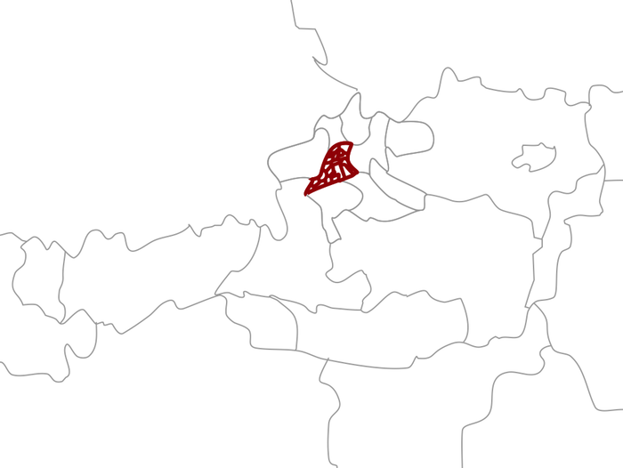
5 Ebenen der Verwaltung
Gemeindeebene
Gemeinderäte / BürgermeisterInnen
Aufgaben:
Verantwortlich für Brandschutz und Rettungswesen, Bauordnung, für örtliche Sicherheit, Gesundheit und Straßen
© Parlamentsdirektion/Kinderbüro der Universität Wien

Slide 15
Politische AkteurInnen

Slide 16
Wer sind die politischen AkteurInnen?
PolitikerInnen
  = politische StellvertreterInnen für alle StaatsbürgerInnen
  Werden bestimmt durch freie und geheime Wahlen
politische Parteien
Interessenvertretungen
Politische AkteurInnen beeinflussen politische Diskussionen sowie Regelungen und Gesetze, die alle BürgerInnen aus dem jeweiligen Wahlbereich betreffen.

Slide 17
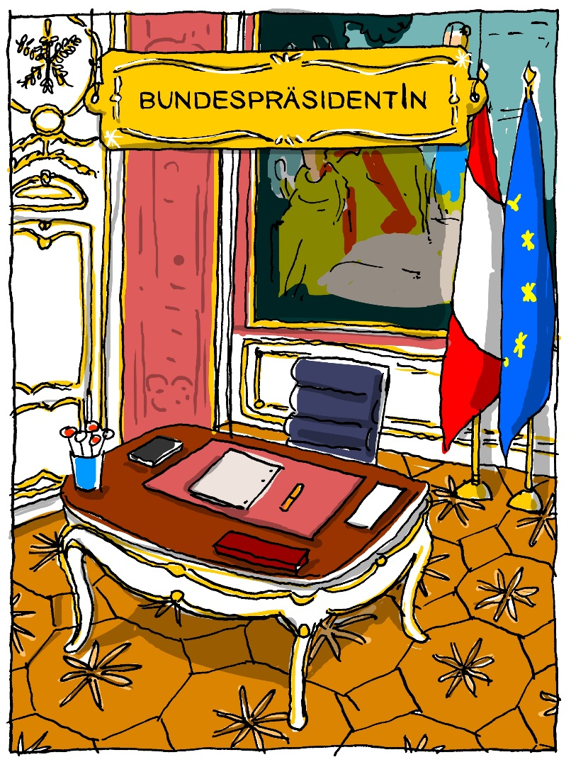
Wer sind die politischen AkteurInnen?
BundespräsidentIn
ObersteR RepräsentantIn der Republik Österreich („Staatsoberhaupt“), OberbefehlshaberIn über das Heer. Gelobt BundeskanzlerIn und MinisterInnen an und kann sie entlassen.
Gewählt durch alle wahlberechtigten BürgerInnen.
6 Jahre Amtszeit, maximal zwei Amtsperioden.
Mindestalter: 35 Jahre.
Amtssitz in der Wiener
Hofburg.
© Parlamentsdirektion / Kinderbüro Universität Wien / Leopold Maurer

Slide 18
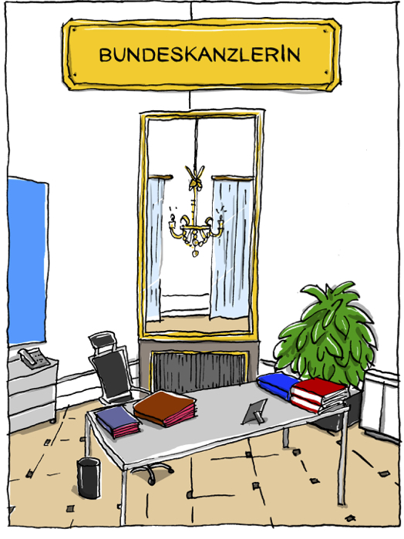
Wer sind die politischen AkteurInnen?
BundeskanzlerIn
Sitzt der Bundesregierung vor, leitet das Bundeskanzleramt, repräsentiert die Bundesregierung gegenüber dem Parlament, leitet den Ministerrat, vertritt Österreich im Europäischen Rat.
Erhält von BundespräsidentIn den Auftrag zur Regierungsbildung.
Ist oftmals der oder die Vorsitzende der stimmenstärksten Partei.
Ernennung erfolgt unbefristet, orientiert sich an der Gesetzgebungsperiode des Nationalrats.
Sitz im Bundeskanzleramt am Ballhausplatz.
© Parlamentsdirektion / Kinderbüro Universität Wien / Leopold Maurer

Slide 19
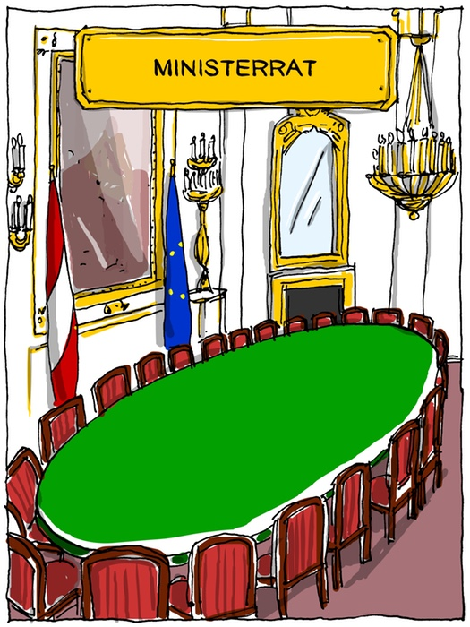
Wer sind die politischen AkteurInnen?
Ministerium
MinisterInnen sind Mitglieder der Bundesregierung und Vorsitzende eines Ministeriums.
Sind verantwortlich für einen bestimmten Bereich, z.B. Finanzen, Bildung, Wirtschaft.
Die Ernennung zum/zur BundesministerIn erfolgt unbefristet, ist aber oftmals
ähnlich mit der Gesetzgebungsperiode des Nationalrats.
Jedes Ministerium hat seinen eigenen Sitz
in Wien.
© Parlamentsdirektion / Kinderbüro Universität Wien / Leopold Maurer

Slide 20
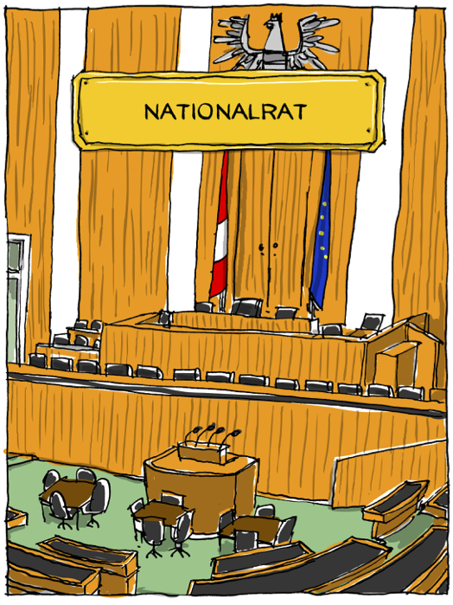
Wer sind die politischen AkteurInnen?
Nationalrat
Besteht aus Nationalratsabgeordneten und dem Nationalratspräsidium (NationalratspräsidentIn, Zweite/r und Dritte/r PräsidentIn)
Nationalratspräsidium leitet die Geschäfte des Nationalrats, vertritt den Nationalrat nach außen, beruft den Nationalrat ein, führt den Vorsitz bei Nationalratssitzungen,
vertritt den/die BundespräsidentIn.
Präsidium wird von den Mitgliedern des Nationalrats gewählt und ist für eine
Gesetzgebungsperiode im Amt.
Sitz im Parlament.
© Parlamentsdirektion / Kinderbüro Universität Wien / Leopold Maurer

Slide 21
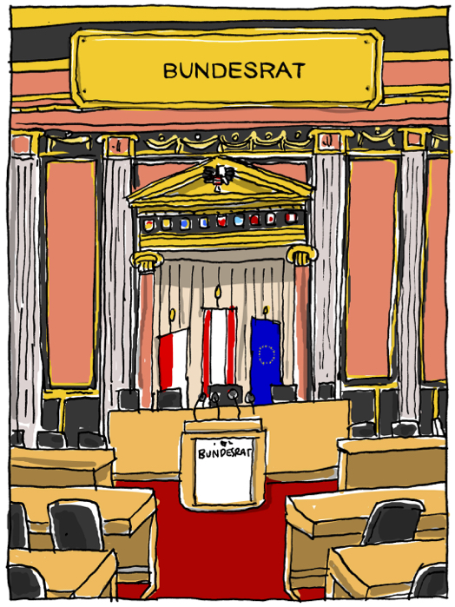
Wer sind die politischen AkteurInnen?
Bundesrat
Besteht aus Mitgliedern des Bundesrats und dem Bundesratspräsidium (Bundesrats-präsidentIn und zwei VizepräsidentInnen).
Bundesratspräsidium vertritt den Bundesrat nach außen, beruft die Sitzungen des Bundesrats ein und führt dort den Vorsitz.
Das erstgereihte Mitglied des Bundesrats aus jener Partei, die im vorsitzführenden Bundesland die meisten Stimmen hat, wird BundesratspräsidentIn, die VizepräsidentInnen werden durch den Bundesrat gewählt.
Bundesländer wechseln sich halbjährlich mit dem Vorsitz im Bundesrat ab.
Sitz im Parlament.
© Parlamentsdirektion / Kinderbüro Universität Wien / Leopold Maurer

Slide 22
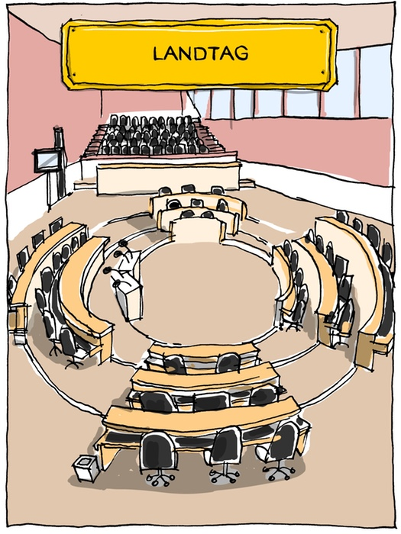
Wer sind die politischen AkteurInnen?
Landtag / Landesregierung
Der Landtag besteht aus Landtagsabgeordneten und dem Landtagspräsidium. Im Landtag werden die Landesgesetze beschlossen, die in einem Bundesland gelten.
Der Landtag wählt den Landeshauptmann/die Landeshauptfrau und die übrigen Mitglieder der Landesregierung.
Die Landesregierung ist die oberste Verwaltungsbehörde eines Bundeslandes.
Landesregierung setzt Bundesgesetze um, beschließt und setzt Landesgesetze um,
bestimmt die Bezirkshauptmänner/die Bezirkshauptfrauen.
Eine Amtsperiode dauert 5 Jahre, in Oberösterreich 6 Jahre.
Amtssitz in den Landeshauptstädten.
© Parlamentsdirektion / Kinderbüro Universität Wien / Leopold Maurer

Slide 23
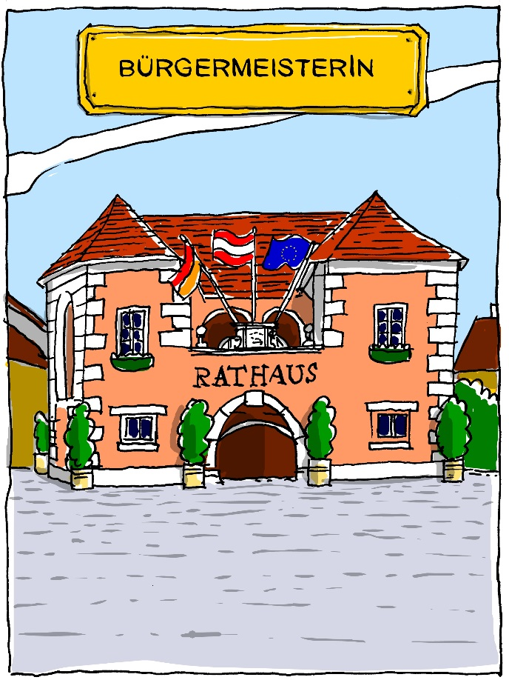
Wer sind die politischen AkteurInnen?
BürgermeisterIn
Sitzt dem Gemeinderat vor, ist das Oberhaupt der Gemeinde und für die Umsetzung von Beschlüssen des Gemeinderats verantwortlich. In Wien ist der Bürgermeister auch Landeshauptmann, weil Wien Stadt und Bundesland gleichzeitig ist.
Wird entweder durch den Gemeinderat oder direkt durch wahlberechtigte BürgerInnen der Gemeinde gewählt.
Eine Amtsperiode dauert je nach Bundesland zwischen 5 und 6 Jahren.
Sitz im Rathaus oder Gemeindeamt der jeweiligen Gemeinde.
© Parlamentsdirektion / Kinderbüro Universität Wien / Leopold Maurer

Slide 24
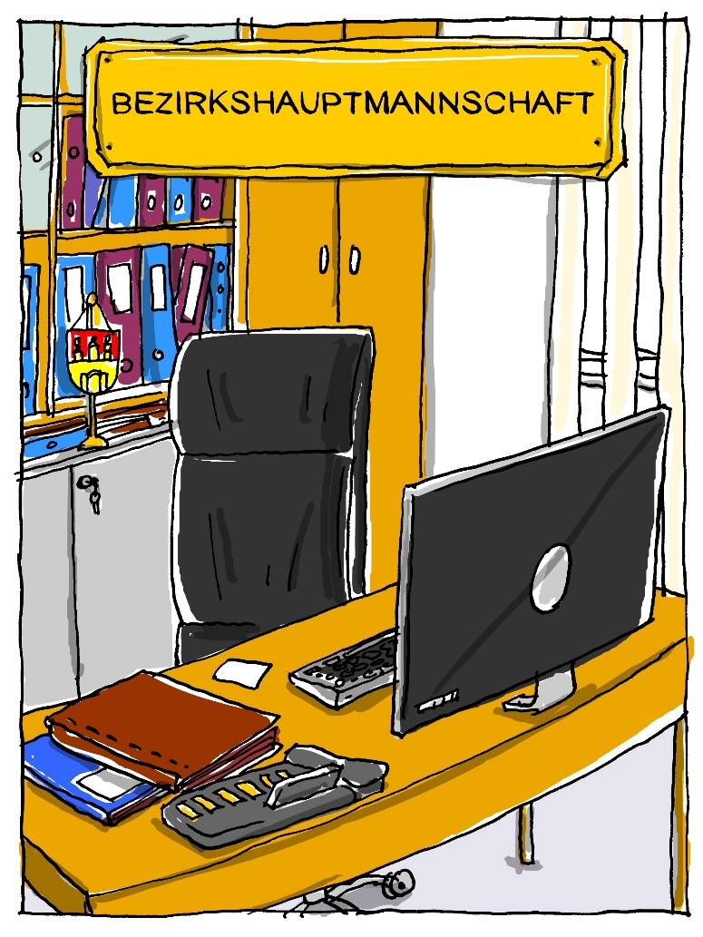
Wer sind die politischen AkteurInnen?
Bezirkshauptmann/Bezirkshauptfrau
Leitet die Bezirkshauptmannschaft und vertritt sie nach außen.
EinsatzleiterIn im Bezirksgebiet im Katastrophenfall.
Wird von der Landesregierung ernannt.
1998 erste Bezirkshauptfrau Österreichs in Melk.
© Parlamentsdirektion
/Kinderbüro Unviersität Wien/Leopold Maurer

Slide 25
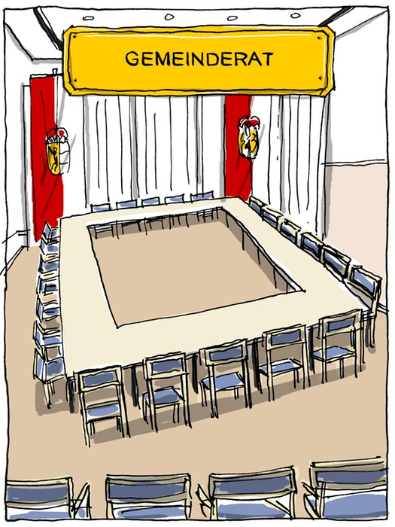
Wer sind die politischen AkteurInnen?
Gemeinderat
Ist die direkt gewählte Volksvertretung einer Gemeinde.
Wählt die geschäftsführenden GemeinderätInnen, stimmt über Anträge ab, ist für das Gemeindebudget und Bauangelegenheiten verantwortlich.
Wird von allen wahlberechtigten BürgerInnen der Gemeinde, inklusive der ansässigen EU-BürgerInnen, gewählt.
Eine Amtsperiode dauert je nach Bundesland zwischen 5 und 6 Jahren.
Sitz im Rathaus oder Gemeindeamt der jeweiligen Gemeinde.
© Parlamentsdirektion / Kinderbüro Universität Wien / Leopold Maurer

Slide 26
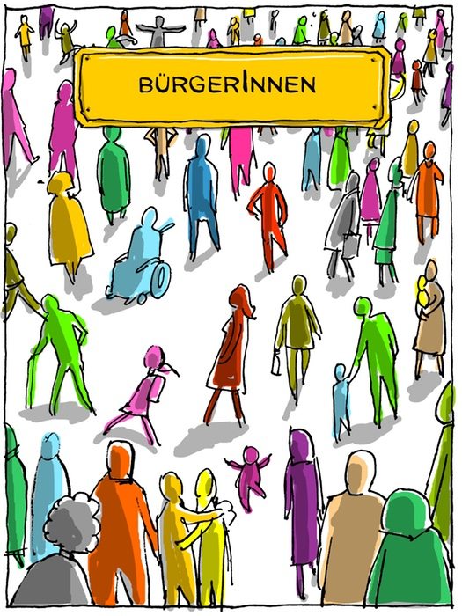
Wer sind die politischen AkteurInnen?
StaatsbürgerInnen
Dürfen in Österreich ab dem vollendeten
16. Lebensjahr wählen
Wählen Mitglieder wahlwerbender politischer Parteien auf Bundes-, Landes- und Gemeindeebene, BundespräsidentIn sowie bei Volksabstimmungen und Referenden.
Nehmen durch ihr aktives und passives Wahlrecht und als Teil der Zivilgesellschaft an der Demokratie teil.
© Parlamentsdirektion / Kinderbüro Universität Wien / Leopold Maurer

Slide 27
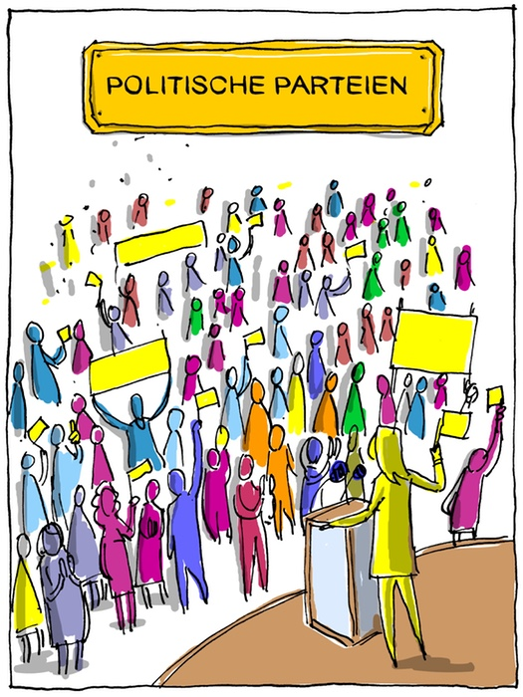
Wer sind die politischen AkteurInnen?
Politische Partei
Gruppierung, in der sich Personen mit ähnlichen politischen und gesellschaftlichen
Vorstellungen zusammenschließen.
Wahlwerbende politische Parteien stehen bei den Nationalratswahlen zur Wahl, deren Mitglieder können in den Nationalrat einziehen.
© Parlamentsdirektion / Kinderbüro Universität Wien / Leopold Maurer

Slide 28
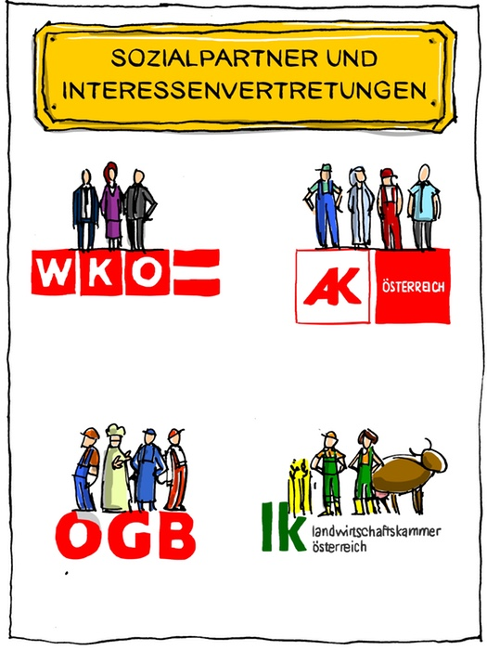
Wer sind die politischen AkteurInnen?
Sozialpartnerschaft
Zusammenarbeit der großen wirtschaftlichen Interessenvertretungen (Arbeiterkammer, Österreichischer Gewerkschaftsbund, Landwirtschaftskammer, Wirtschaftskammer) untereinander und mit der Bundesregierung.
Verhandlungspartner der Bundesregierung in wirtschafts- und sozialpolitischen Fragen, z.B. Verhandlungen über Kollektivverträge, z.B. für Maschinen- und Metallwarenindustrie.
© Parlamentsdirektion / Kinderbüro Universität Wien / Leopold Maurer

Slide 29
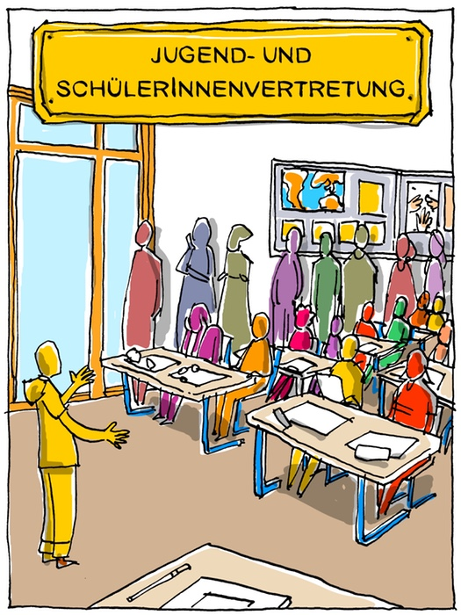
Wer sind die politischen AkteurInnen?
Bundesjugendvertretung
Interessenvertretung aller Kinder und Jugendlichen in Österreich, Zusammenschluss von 53 Organisationen.
Vertritt Interessen der Jugendlichen gegenüber der Politik.
Bundesschülervertretung
Interessenvertretung aller SchülerInnen in Österreich.
Vertritt Interessen der SchülerInnen gegenüber dem Unterrichtsministerium.
© Parlamentsdirektion / Kinderbüro Universität Wien / Leopold Maurer

Slide 30
Zahlen und Fakten

Slide 31
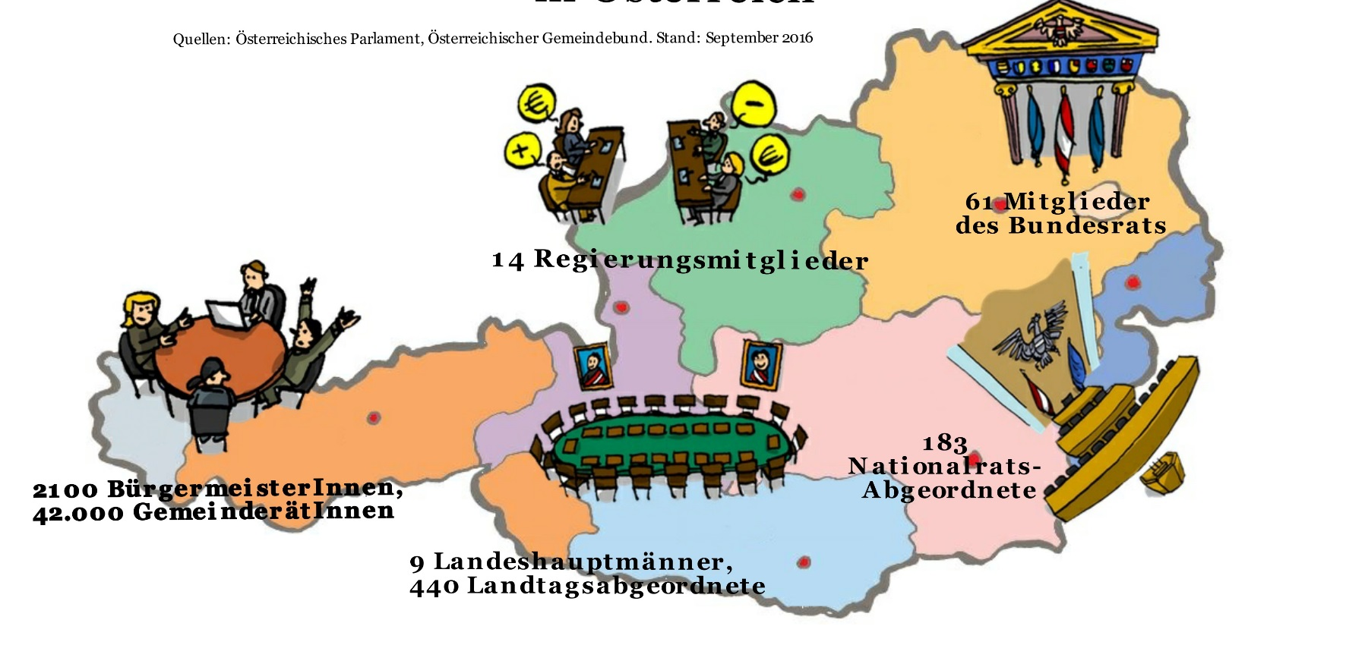
Zahlen und Fakten zu politischen AkteurInnen in Österreich
Grafik © Parlamentsdirektion/Kinderbüro der Universität Wien

Slide 32
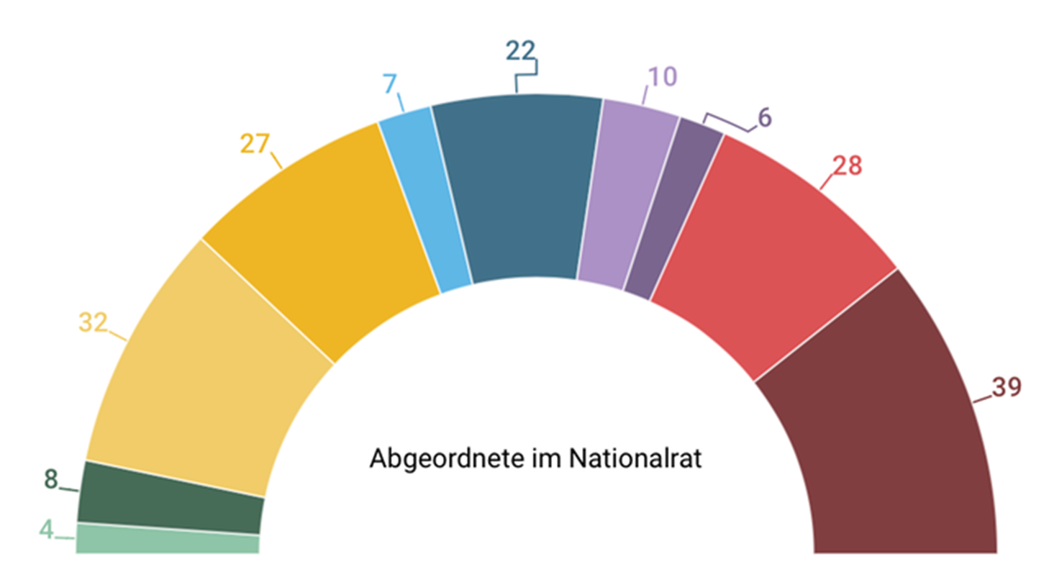
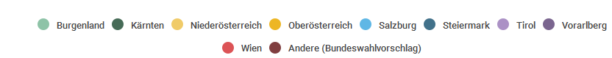
Zahlen und Fakten zu
Nationalratsabgeordneten
Grafik © Parlamentsdirektion/Kinderbüro der Universität Wien

Slide 33
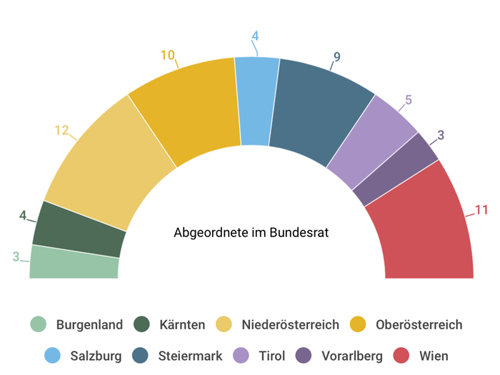
Zahlen und Fakten zu
Mitgliedern des Bundesrats
Mitglieder im Bundesrat
Grafik © Parlamentsdirektion/Kinderbüro der Universität Wien

Slide 34
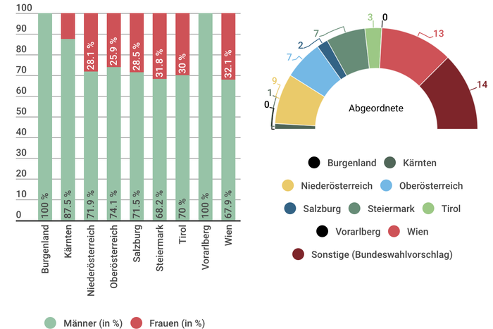
Zahlen und Fakten zu Frauen als Abgeordnete im Nationalrat
Links: Prozentsatz der weiblichen Abgeordneten pro Bundesland
Rechts: Verteilung aller im Nationalrat vertretenen Frauen auf die Bundesländer.
12,5 %
Grafik © Parlamentsdirektion/Kinderbüro der Universität Wien

Slide 35
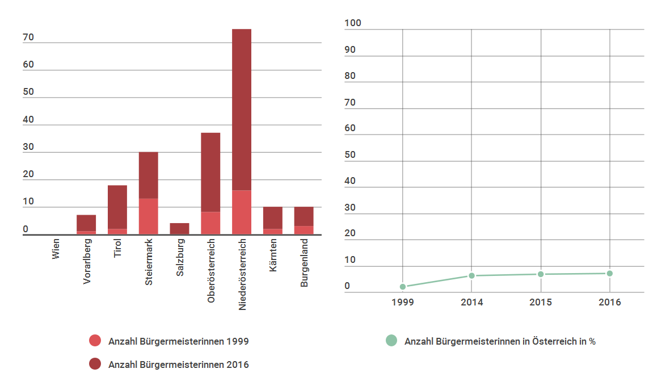
Zahlen und Fakten Bürgermeisterinnen in Österreich
Grafik © Parlamentsdirektion/Kinderbüro der Universität Wien

Slide 36
Alle Menschen handeln politisch!

Slide 37
Alle Menschen handeln politisch!
Als EinzelneR:
In der Gruppe:
Einkauf
Verkehrsmittel
Nutzung sozialer Medien
Kontakt mit anderen
…
Im Rahmen einer Bürgerinitiative
Im Verein
SchülerInnenzeitung
…

Slide 38
Übung 2: Alle Menschen handeln politisch!
Ein Jugendzentrum, ein Basketballplatz, mehr Fahrradstellplätze, ein Open-Air-Kino, …
In der Kleingruppe: Entscheidet euch für ein Anliegen und überlegt, wie ihr politisch handeln und dafür eintreten könnt?
Zur Anregung:
Wo könnt ihr Informationen über ähnliche Projekte einholen?
Wie wollt ihr gemeinsam auftreten?
Mit welchen politisch verantwortlichen Personen könnt ihr sprechen? Wer könnte euer Anliegen am besten unterstützen?
Wie, wann, wo könnt ihr die Öffentlichkeit über euren Wunsch informieren und am besten für euer Anliegen gewinnen?
Wie wollt ihr eure Ideen präsentieren?

